Slide 1
做个能用的学习软件
希望真的能用吧……
孟本源 刘程华 宋俊澔

Slide 2
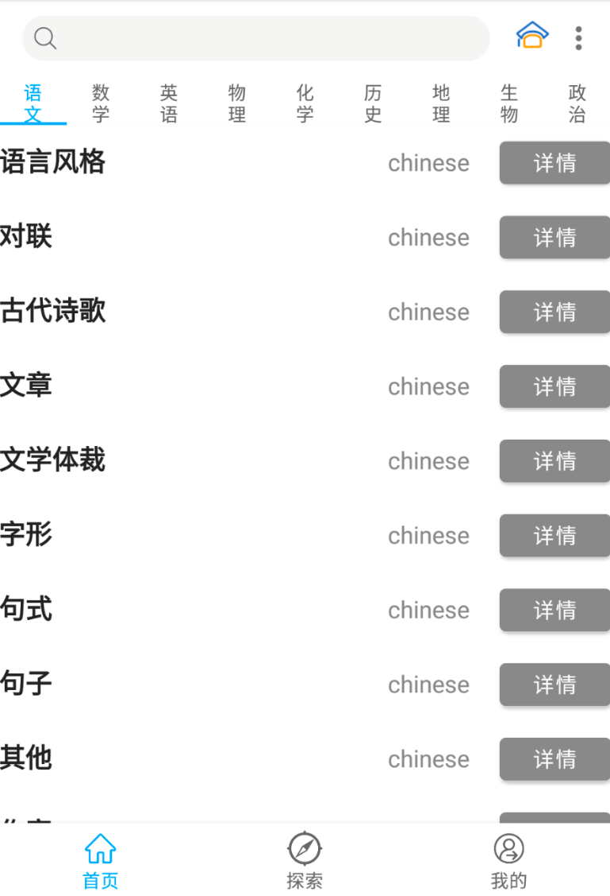
功能概述
首页
学科分类列表(默认列表)

Slide 3
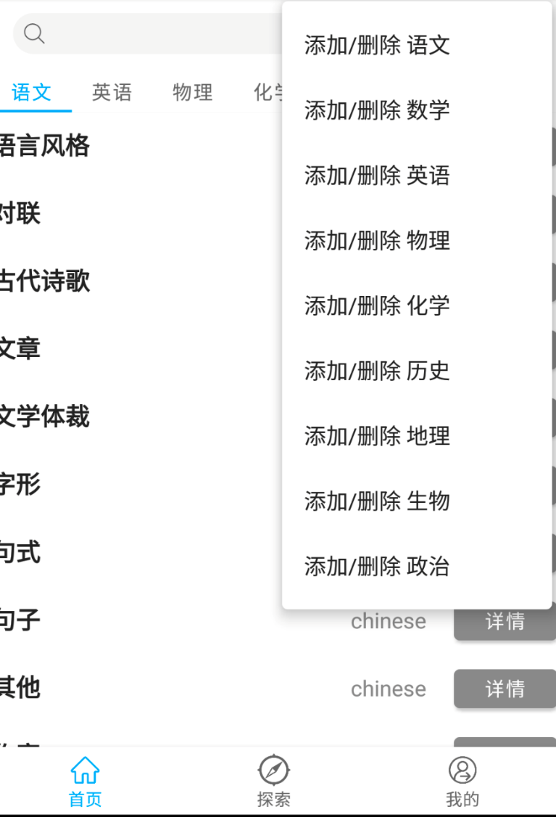
功能概述
首页
学科分类列表(默认列表)

Slide 4

功能概述
首页
学科分类列表(默认列表)
知识问答

Slide 5
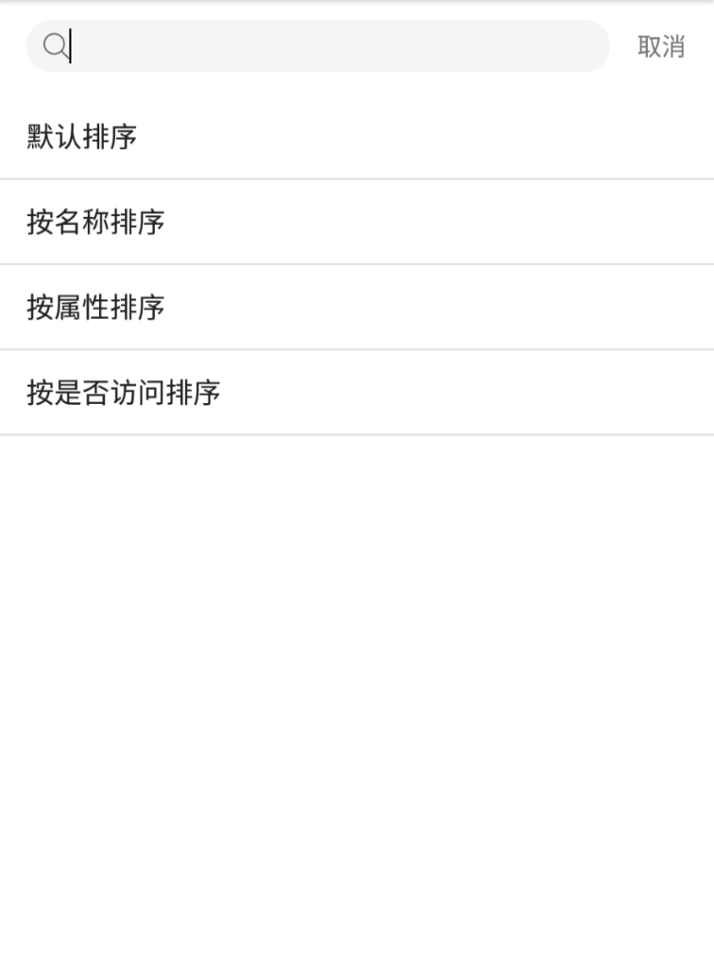
功能概述
首页
学科分类列表(默认列表)
知识问答
搜索

Slide 6
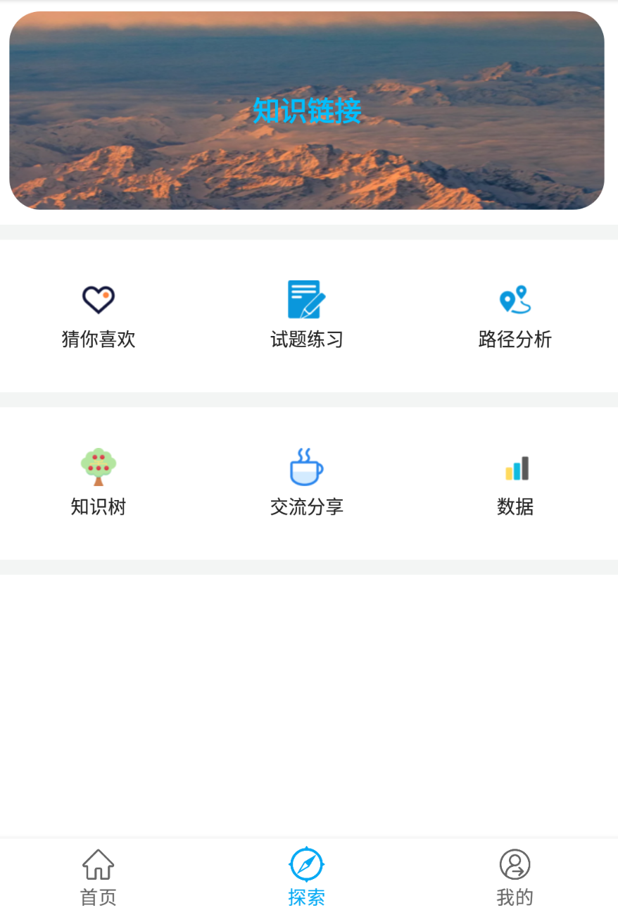
功能概述
首页
拓展功能页
推荐，练习，路径搜索

Slide 7
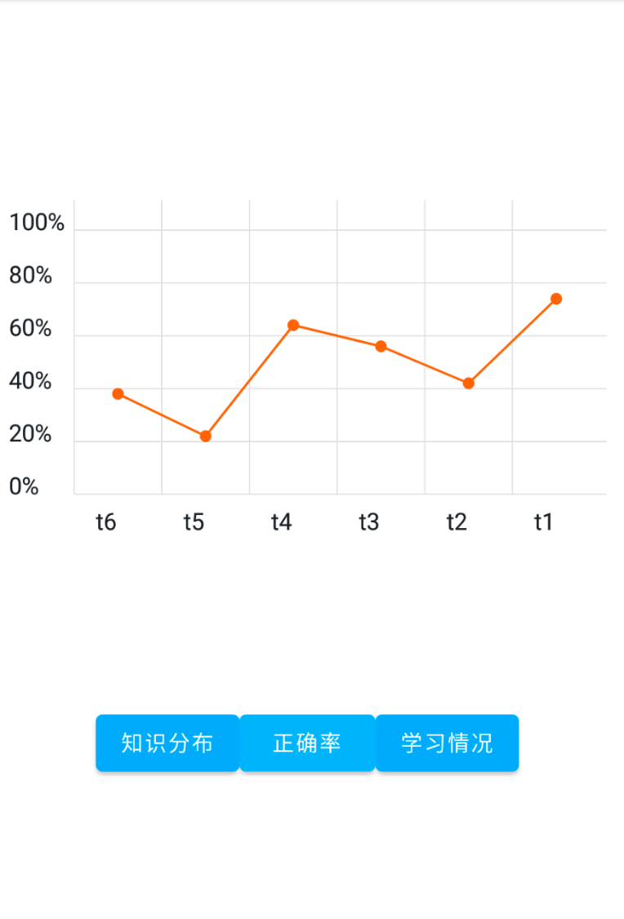
功能概述
首页
拓展功能页
推荐，练习，路径搜索
统计数据

Slide 8
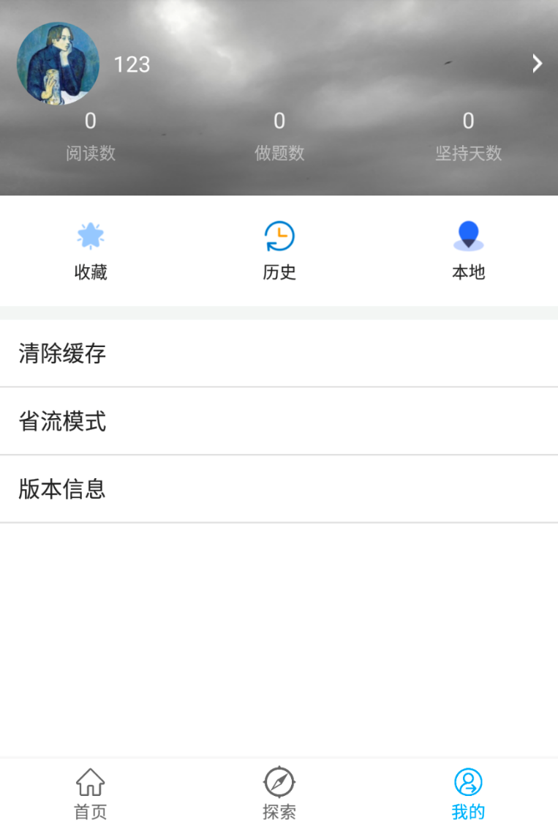
功能概述
首页
拓展功能页
个人页
收藏
历史记录
本地缓存与离线模式

Slide 9
三大亮点
具有强可扩展性的多端分离分布式架构
基于JsonWebToken实现的无会话安全机制
多种图算法

Slide 10
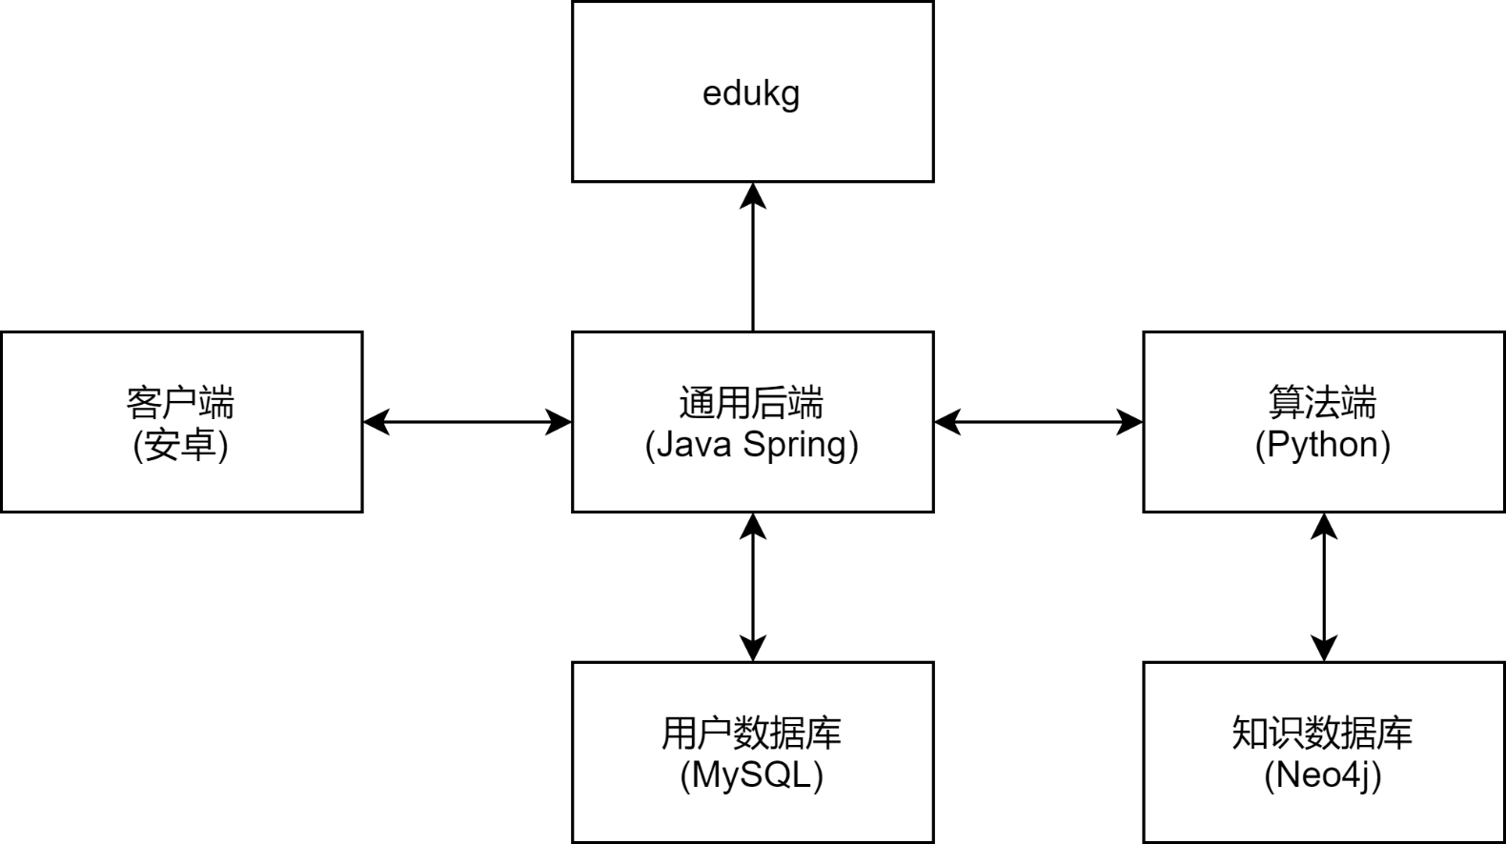
具有强可扩展性的多端分离分布式架构
每个部分均可独立部署，
根据实际流量调整数量，
并可透明地添加流量分配机制

Slide 11
基于JsonWebToken实现的无会话安全机制
JsonWebToken允许服务器不维持会话
只需要凭借Token携带的信息即可进行安全认证
用户可以随时切换进行交互的后端，对用户和后端而言切换均是透明的
保证可扩展性

Slide 12
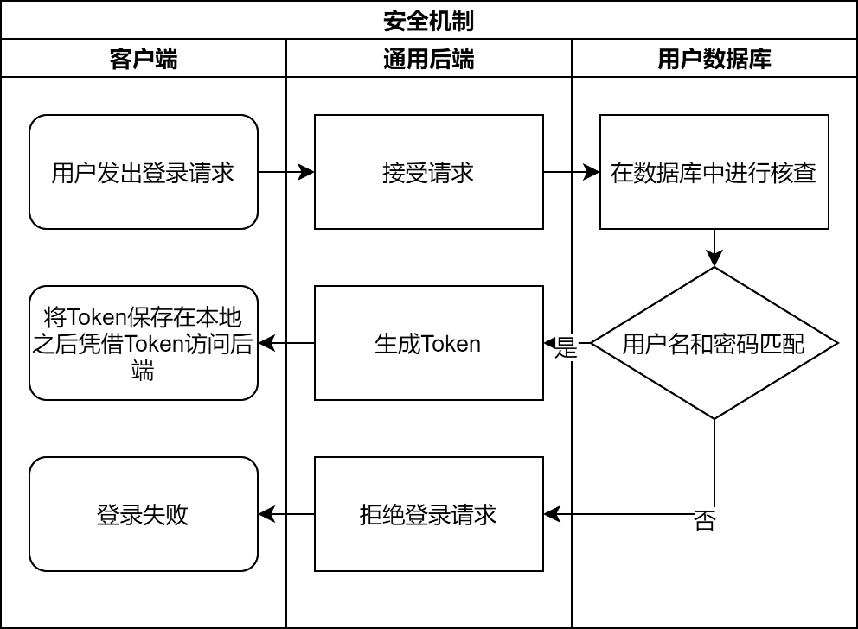
基于JsonWebToken实现的无会话安全机制

Slide 13
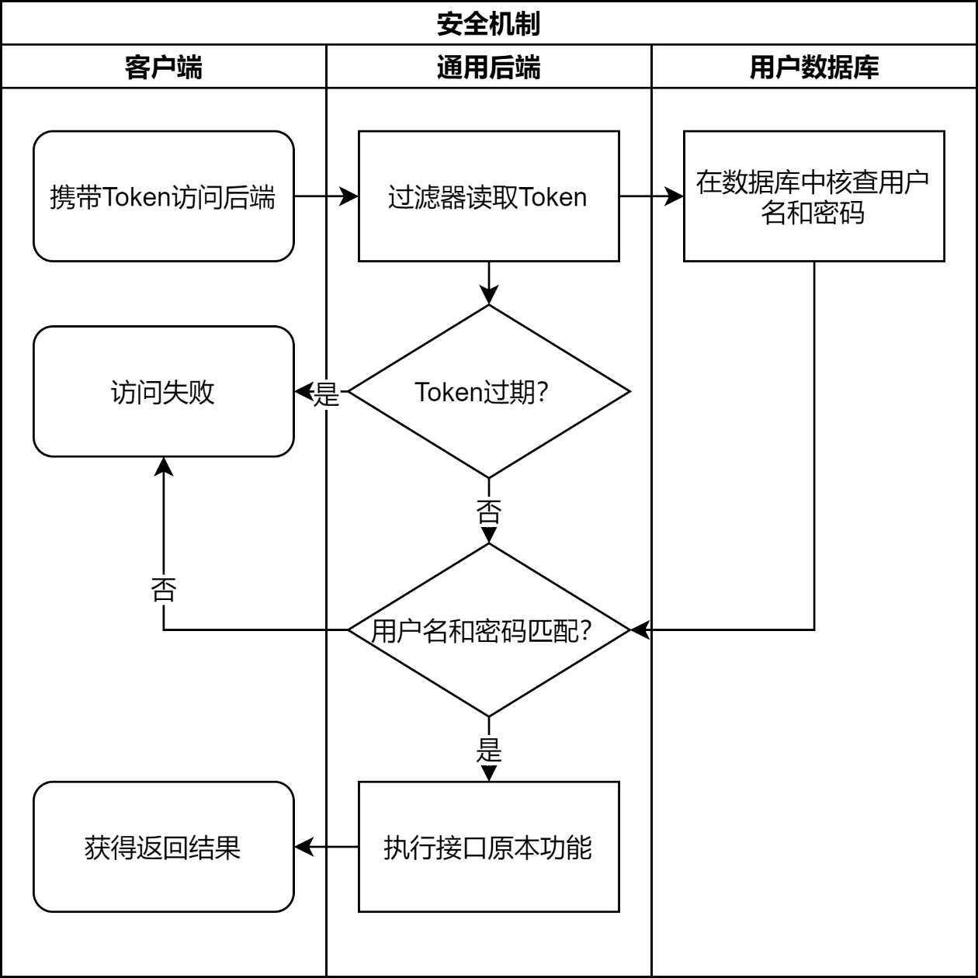
基于JsonWebToken实现的无会话安全机制

Slide 14
多种图算法
知识大纲：以给定实体为中心的局部支撑树抽取
用户给定合法输入
在周围两跳以内进行搜索
将子图简化为支撑树，以呈现出更符合学习习惯的树状大纲

Slide 15
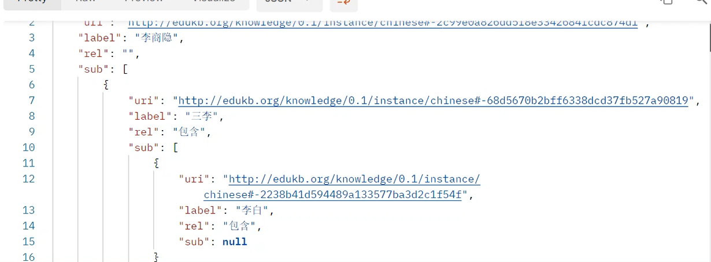
多种图算法
知识大纲：以给定实体为中心的局部支撑树抽取
用户给定合法输入
在周围两跳以内进行搜索
将子图简化为支撑树，以呈现出更符合学习习惯的树状大纲

Slide 16
多种图算法
知识大纲：以给定实体为中心的局部支撑树抽取
路径搜索
用户给定两个合法输入
利用常见的寻路算法进行两个实体之间的路径搜索

Slide 17


多种图算法
知识大纲：以给定实体为中心的局部支撑树抽取
路径搜索
用户给定两个合法输入
利用常见的寻路算法进行两个实体之间的路径搜索
李商隐→李白

Slide 18
多种图算法
知识大纲：以给定实体为中心的局部支撑树抽取
路径搜索
推荐算法
基于PageRank的全局推荐策略
通过Jaccard指数实现的基于浏览历史相关性的个性化推荐策略

Slide 19
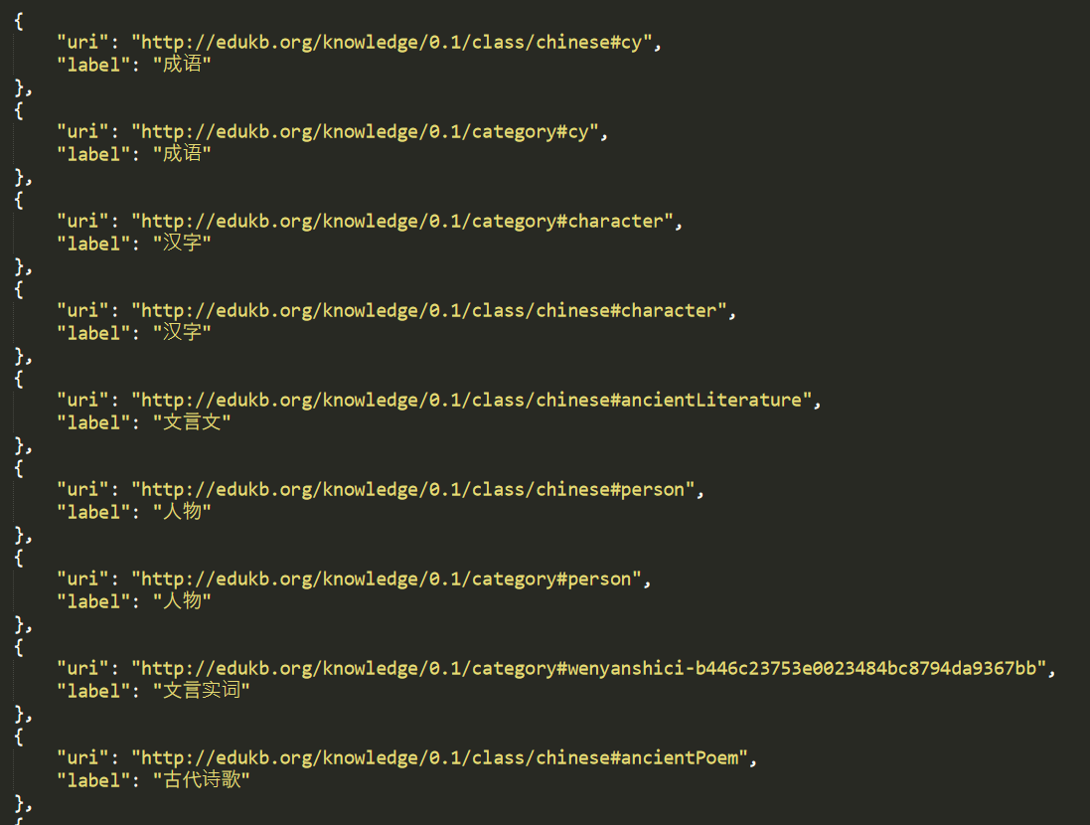
多种图算法
默认
知识大纲：以给定实体为中心的局部支撑树抽取
路径搜索
推荐算法
基于PageRank的全局推荐策略
通过Jaccard指数实现的基于浏览历史相关性的个性化推荐策略

Slide 20
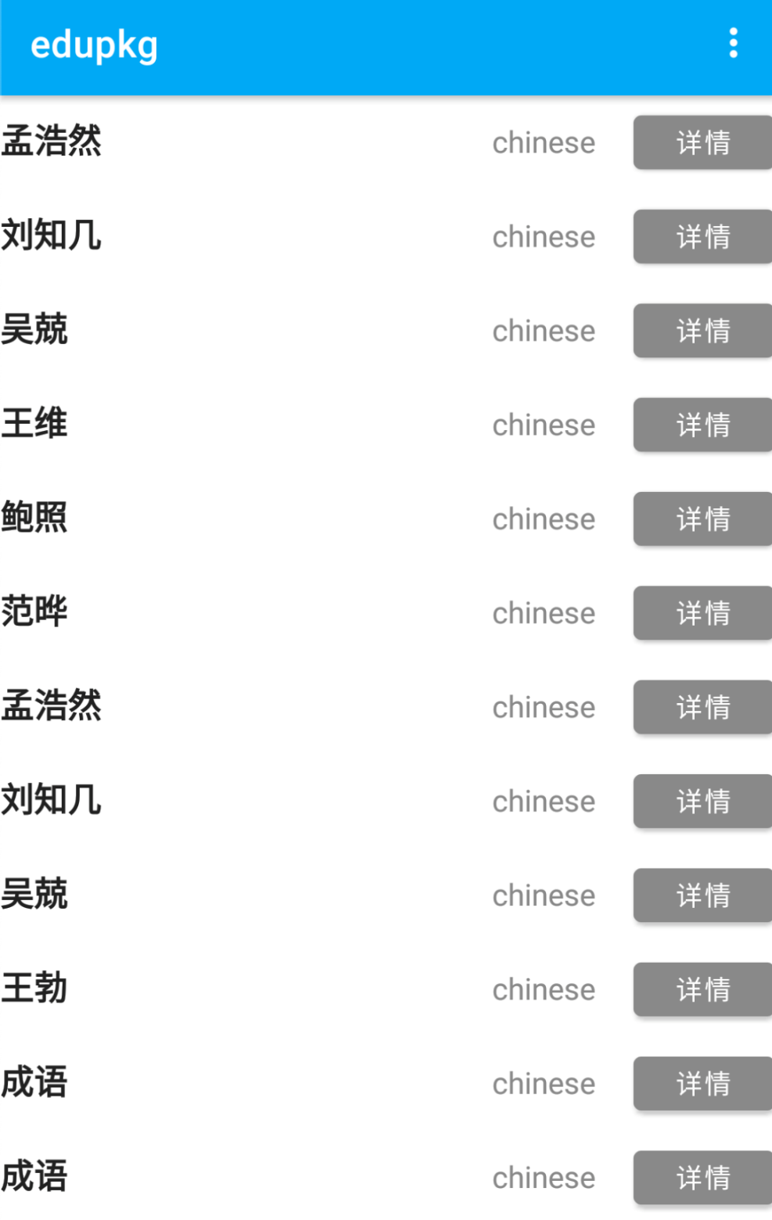
多种图算法
李白+杜甫
知识大纲：以给定实体为中心的局部支撑树抽取
路径搜索
推荐算法
基于PageRank的全局推荐策略
通过Jaccard指数实现的基于浏览历史相关性的个性化推荐策略

Slide 21
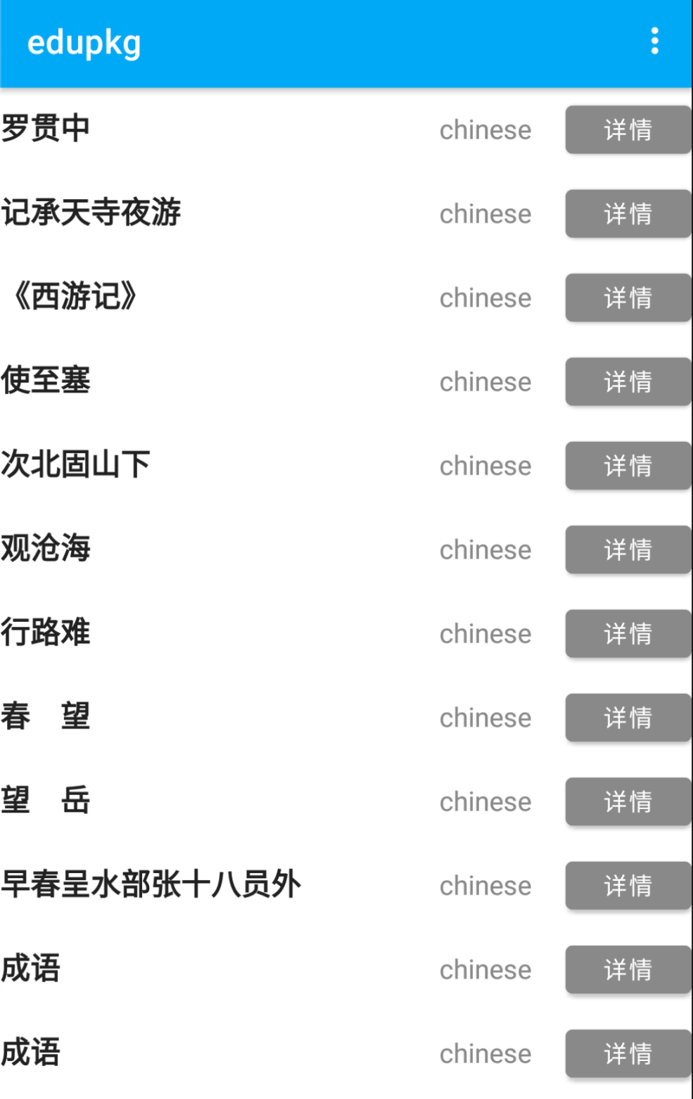
多种图算法
《三国演义》+出师表
知识大纲：以给定实体为中心的局部支撑树抽取
路径搜索
推荐算法
基于PageRank的全局推荐策略
通过Jaccard指数实现的基于浏览历史相关性的个性化推荐策略

Slide 22
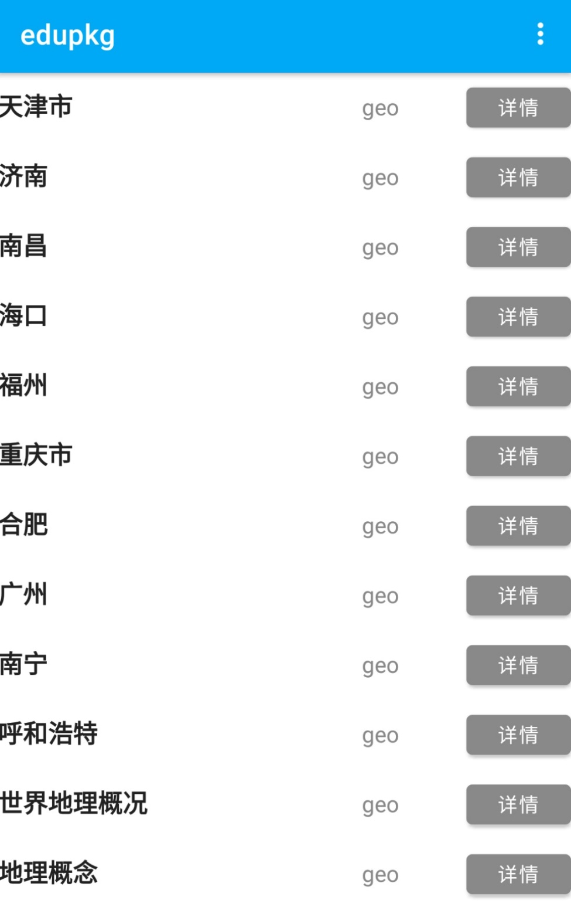
多种图算法
天津+北京+重庆
知识大纲：以给定实体为中心的局部支撑树抽取
路径搜索
推荐算法
基于PageRank的全局推荐策略
通过Jaccard指数实现的基于浏览历史相关性的个性化推荐策略

Slide 23
就这些了
Thanks for Your Attention

